Slide 1
Всероссийский конкурс для учителей и педагогов дополнительного образования
«Лучшая презентация к уроку»
Разработал преподаватель ГБПОУ «ОНТ»
Тихонова Лариса Степановна
Преподаватель физического воспитания

Slide 3
28 Зимняя Всемирная Универсиада
Зимняя Универсиада 2017 — всемирные международные студенческо-молодёжные спортивные соревнования, проходили в городе Алматы с 29 января по 8 февраля 2017 года.
В них приняли участие 1613 спортсменов из 54 стран мира.
Было разыграно 85 комплектов медалей.
Соревнования прошли по 12 видам спорта.
К соревнованиям Универсиады допускаются участники в возрасте от 17 до 28 лет.
В состав студенческой команды Российской Федерации вошли 223 спортсмена.

Slide 4
Талисман
Талисманом зимней Универсиады 2017 года выбран птенец сокола, похожий на воробья, что, по мнению разработчиков, олицетворяет скорость, легкость, энергию и жажду побед- – именно те качества, которые присущи молодым спортсменам.

Slide 5
Универсиада
Универсиа́да (Universiade) — международные спортивные соревнования среди студентов, проводимые Международной федерацией университетского спорта (FISU). Название «Универсиада» происходит от слов «Университет» и «Олимпиада». Часто упоминается, как «Всемирные студенческие игры» и «Всемирные университетские игры». Каждые два года проводятся летние и зимние универсиады.
История студенческого спорта началась в 1905 году, когда в США прошли первые международные соревнования среди студентов. В 1919 году Жаном Птижаном была создана Конфедерация студентов. Под эгидой этой организации в 1923 году состоялись первые Всемирные университетские игры в Париже.

Slide 6
Участники Универсиады
Все участники соревнований должны удовлетворять следующим требованиям:
а) быть гражданином страны, которую они представляют;
б) быть не моложе 17 и не старше 28 лет на 1 января года проведения соревнований.
в) быть действующим студентом высшего учебного заведения либо закончить вуз не ранее 1 года до начала Универсиады.

Slide 7
Флаг Универсиады
Буква «U» — неотъемлемый атрибут всех логотипов Универсиады выполненный в виде стилизованных крыльев, что означает рост, а также стремление к достижению вершин

Slide 8
Виды спорта на Универсиадах
Биатлон Горнолыжный спорт Кёрлинг Конькобежный спорт Лыжное двоеборье Лыжные гонки | Прыжки с трамплина Скелетон Сноуборд Фигурное катание Фристайл Хоккей с шайбой Шорт-трек

Slide 9
Чемпионы Универсиады
(золото)
Михаил Матвеев — сноуборд, слоупстайл
Лариса Куклина, Ольга Шестерикова, Семён Сучилов, Сергей Корастылёв — биатлон, смешанная эстафета
Александр Баженов, Роман Трофимов, Михаил Максимочкин — прыжки с трамплина, команды
Анна Антонова – чемпионка Универсиады в ски-кроссе;
Анна Присталова конькобежный спорт
Анастасия Логинова- сноуборд в биг-эйр
Лилия Васильева, Ольга Репницина и Анна Нечаевская- лыжная эстафета 3х5км
Михаил Матвеев-сноуборд в биг-эйр
Дмитрий Ростовцев- лыжный марафон на 30км
Валерий Гонтарь- золото - в индивидуальной гонке на 10 километров
- золото в эстафете 4×7,5 километра
мужская команда по хоккею
женская команда по хоккею

Slide 10
Призёры Универсиады
(серебро)
Анастасия Здравкова, Олеся Чернега, Елена Сохрякова, Анастасия Зуева — конькобежный спорт, командная гонка
Тимофей Борисов, Самир Мастиев, Вячеслав Барков — лыжное двоеборье, команды
Артём Денисов, Александр Коваль, Андрей Михасёв, Кирилл Шашин, Тимур Захаров –конькобежная эстафета на 5000 м
Кирилл Меренков и Майя Аверьянова- ски-кросс
Елена Костенко- сноуборд в биг-эйр
Российские кёрлингистки
Валерий Гонтарь - лыжный марафон на 30км
- гонка преследования на 10 километров

Slide 11
Призёры Универсиады
(бронза)
Анастасия Логинова — сноуборд, слоупстайл
Анастасия Силантьева, Александр Андриенко, Юлия Плешкова, Евгений Пясик — горнолыжный спорт, командный параллельный слалом
Стефания Надымова, Алёна Сутягина — прыжки на лыжах с трамплина, командные соревнования
Лариса Куклина – биатлон в масс-старте
Александр Разорёнов – конькобежный спорт в масс-старте

Slide 12
Медальный зачёт
Итоги зимней Универсиады 2017 года
Место | Страна | Золото | Серебро | Бронза | Всего
1 | Россия | 29 | 27 | 15 | 71
2 | Казахстан | 11 | 8 | 17 | 36
3 | Южная Корея | 11 | 5 | 5 | 21
4 | Япония | 6 | 12 | 10 | 28
5 | Польша | 5 | 2 | 5 | 12
Место | Страна | Золото | Серебро | Бронза | Всего
1 | Россия | 29 | 27 | 15 | 71
2 | Казахстан | 11 | 8 | 17 | 36
3 | Южная Корея | 11 | 5 | 5 | 21
4 | Япония | 6 | 12 | 10 | 28
5 | Польша | 5 | 2 | 5 | 12

Slide 13
Призёры Самарской области
на 28 Зимней Всемирной Универсиаде 2017

Slide 14
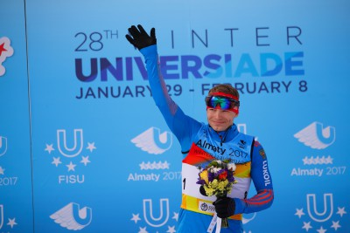
Лыжник Валерий Гонтарь выиграл четыре награды. В его активе:
- серебро в гонке на 30 километров (массовый старт)
- серебро в гонке преследования на 10 километров
- золото - в индивидуальной гонке на 10 километров
- золото в эстафете 4×7,5 километра

Slide 15
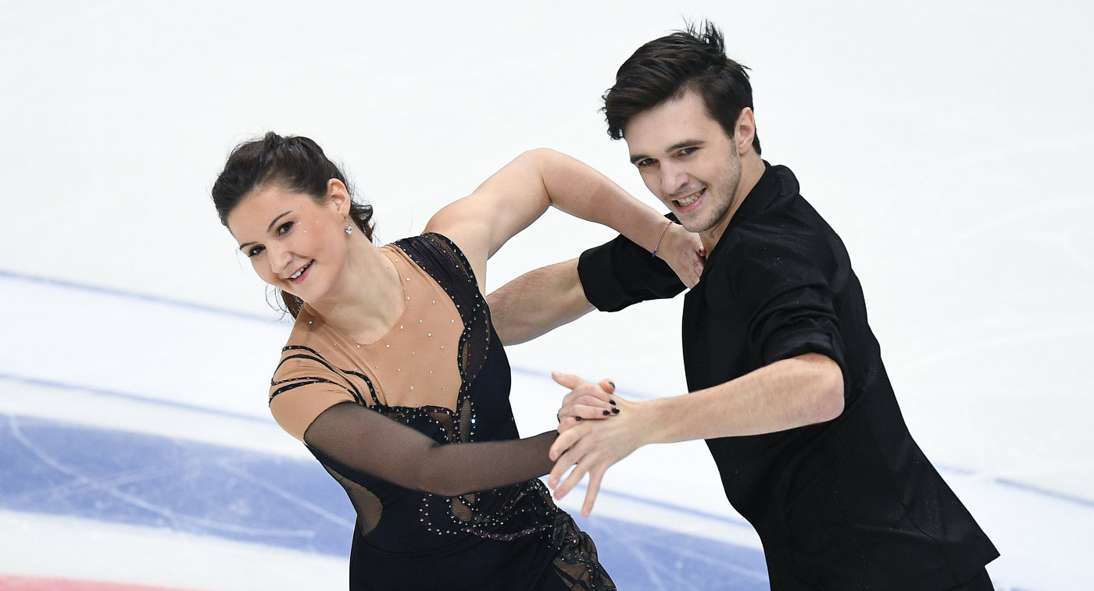
Тольяттинские фигуристы
Софья Евдокимова и Егор Базин
завоевали серебряные медали в танцах на льду.

Slide 16
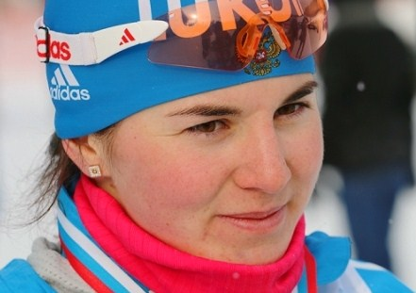
22-летняя лыжница Студентка 5-го курса Самарского юридического института ВСИН) Лилия Васильева завоевала на Универсиаде в Алматы
5 медалей (3 золотых и 2 серебряных).
Золотые медали в эстафете 3х5км., 15 км масс-старте классическим стилем и в 5 км индивидуальной гонке, серебряные - в 5 км гонке преследования и в индивидуальном спринте.

Slide 17
Зимние студенческие Игры-2019
примет Красноярск

